Slide 1
Индивидуально-конституциональные особенности ребенка
Подготовила
Колесникова Татьяна Анатольевна.

Slide 2

Конституция – это совокупность морфологических и функциональных особенностей организма, сложившихся на основе наследственных и приобретенных свойств и определяющих его дееспособность и реактивность, т. е. характер реагирования на различные воздействия.

Slide 3
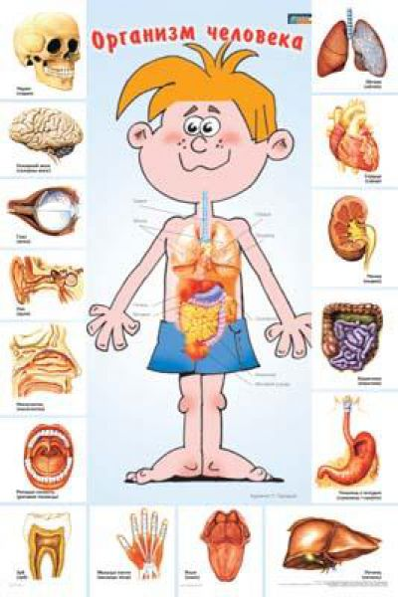
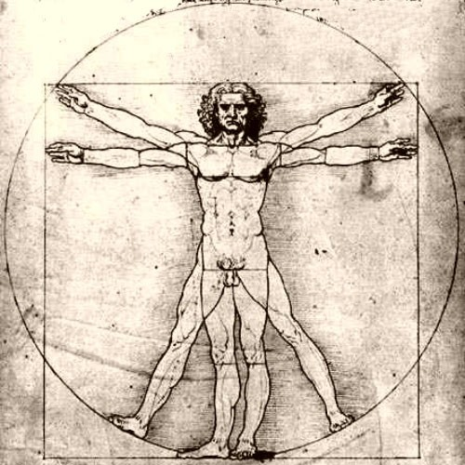
Поскольку организм – целостная структура, то необходимо выявить все межсистемные взаимосвязи для установления согласованности друг с другом морфологического, физиологического, биохимического, иммунологического, психического и других параметров организма.

Slide 4
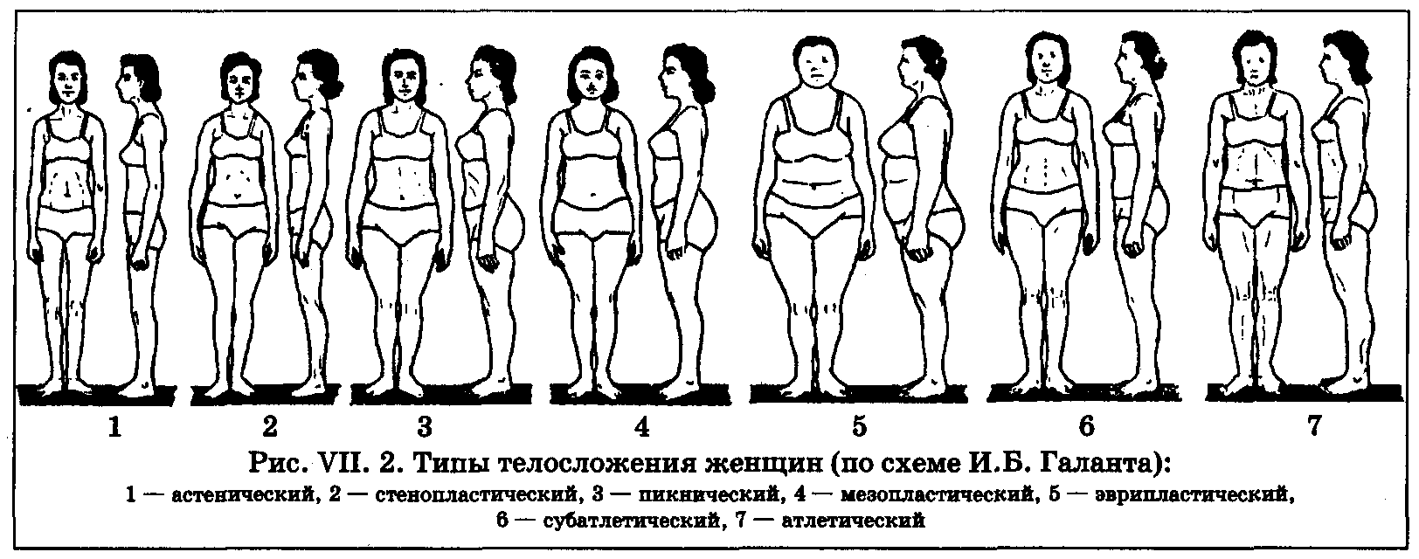
Каждому типу конституции присущи характерные особенности не только в антропологических показателях, но и в деятельности нервной и эндокринной систем, метаболизме, структуре и функциях внутренних органов.

Slide 5
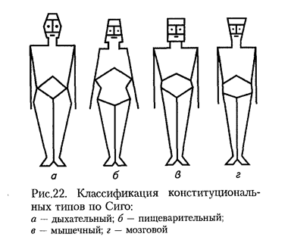
Конституциональный тип свидетельствует о том, какой образ жизни предусмотрела природа для конкретного индивида.
Понимание сильных и слабых сторон разных типов дает возможность выбрать соответствующий подход к режиму, питанию, поведению, профилактике и лечению заболеваний.

Slide 6
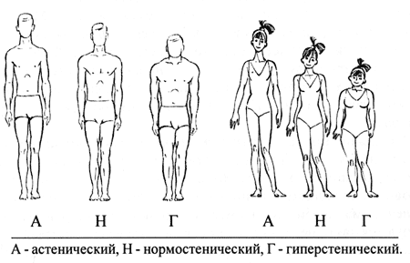
При выделении типов конституции традиционно за основу берется морфологический критерий (соматотип), который включает в себя многие проявления, начиная от своеобразия гормонального фона и заканчивая особенностями темперамента человека.

Slide 7
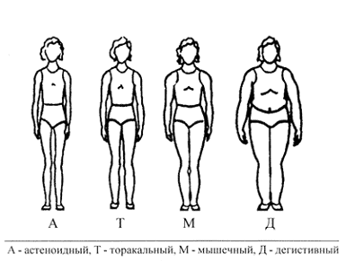
При определении конституционального типа у детей обращают внимание на развитие и соотношение таких признаков, как форма спины, грудной клетки, живота, ног; степень развития костной, мышечной и жировой ткани.

Slide 8
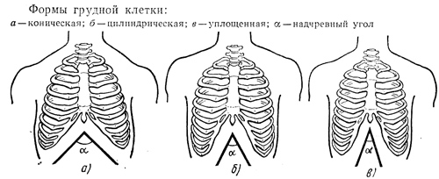
Форма грудной клетки
Форма грудной клетки – один из самых постоянных признаков, мало изменяется с возрастом и считается основополагающим при оценке конституционального типа.
Выделяют три основные формы грудной клетки – уплощенная, цилиндрическая и коническая

Slide 9
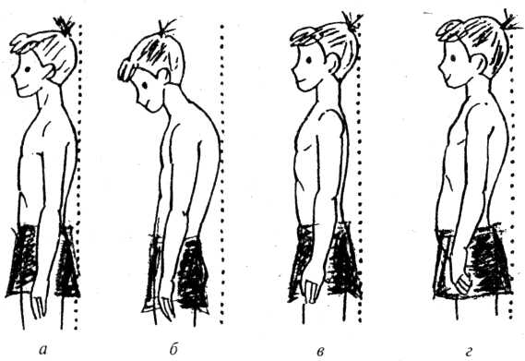
Форма спины
А) Нормальная форма спины. Б,Г) Сутулая форма спины.
В) Уплощенная форма спины.

Slide 10
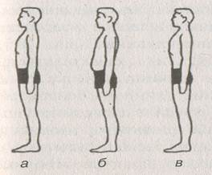
Форма живота
Форма живота – этот признак во многом связан с формой грудной клетки.
Различают три формы живота: впалый, прямой, выпуклый.

Slide 11
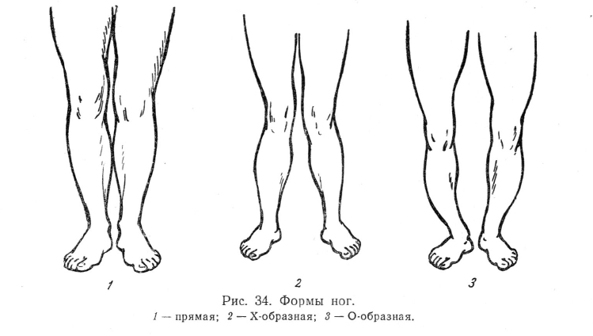
Форма ног
Форма ног учитывается при оценке конституциональной принадлежности, но не имеет первостепенной важности.
Она может быть Х-образная, О-образная и нормальная – прямые ноги.

Slide 12
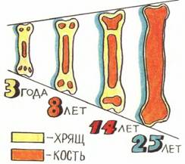
Развитие костного
компонента
Учитывается массивность костяка по степени развития эпифизов, костей, массивности суставов.

Slide 13

Развитие мышечного
компонента
Мышечный компонент оценивается по величине и тургору (степень напряжения, плотности ткани) мышечной ткани на конечностях (плече и бедре) как в спокойном, так и в напряженном состоянии.

Slide 14
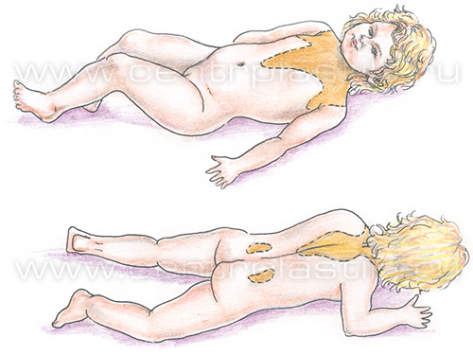
Развитие жирового
компонента
Развитие жирового компонента определяется по сглаженности костного рельефа скелета и величине жировых складок.
Они измеряются при помощи калипера.

Slide 15
Типы телосложения
по Штефко

Slide 16
Использованная литература
http://kniga.seluk.ru/k-physiology/733212-1-glava-individualno-tipologicheskie-konstitucionalnie-osobennosti-rebenka-konstituciya-eto-sovokupnost-morfologi.php
https://yandex.ru/images/search?text=жировая%20ткань%20у%20детей&img_url=http%3A%2F%2Fwww.centrplastiki.ru%2Fimg%2Flipofiling_s2_0202.jpg&pos=3&rpt=simage&lr=1091

Slide 17
Благодарю за внимание!

